Slide 1
TSP_DRL_PtrNet

Slide 2
学習について
(base) yamauchitakuya@yamauchitakuyanoMacBook-Pro TSP_DRL_PtrNet % python config.py -m train -b 512 -t 5 -s 2000
--- save pickle file in ./Pkl/train5.pkl ---
mode: train
batch: 512
city_t: 5
steps: 2000
embed: 128
hidden: 128
clip_logits: 10
softmax_T: 1.0
optim: Adam
init_min: -0.08
init_max: 0.08
n_glimpse: 1
n_process: 3
decode_type: sampling
lr: 0.001
is_lr_decay: True
lr_decay: 0.96
lr_decay_step: 5000.0
act_model_path: None
seed: 1
alpha: 0.99
islogger: True
issaver: True
log_step: 10
log_dir: ./Csv/
model_dir: ./Pt/
pkl_dir: ./Pkl/
cuda_dv: 0
dump_date: 0718_15_12
task: train5
pkl_path: ./Pkl/train5.pkl
n_samples: 1024000
ハイパーパラメータ例
Pklファイル
Training(学習）
① ハイパーパラメータを含むpklファイルを生成する。
trainモード、バッチサイズ512、都市の数20、 ステップ数13000の場合は以下
※ これでtrain20.pklが生成される。
python config.py -m train -b 512 -t 20 -s 13000
②学習開始
以下で学習が開始される。
ハイパーパラメータの生成
.pklファイルが作成される
python train.py -p Pkl/train20.pkl
学習を実行後、以下のコードが
train20_xxxx_xx_xx_stepxxxx_act.pt
が出力される。
※ptファイル：PyTorchという機械学習ライブラリで使われるファイル形式
ハイパーパラメータを元に学習
.ptファイルが生成される
Inference（推論）
① 生成したptファイルをもとに推論を行う。
python config.py -m test -t 20 -s 10 -ap Pt/train20_1113_12_12_step14999_act.pt --islogger --seed 123
python test.py -p Pkl/test20.pkl
ハイパーパラメータ(pkiファイル）を元にtest.pyを実行
Gitには事前学習済みの重み
train20_1113_12_12_step14999_act.pt
がデフォルトで付いている。(20都市用）
学習済みデータで推論を行う。

Slide 3
検証
２０都市で学習したデータを用いて、都市数を変えて推論をさせる。
学習済みデータ（ptファイル）train20_1113_12_12_step14999_act.ptを使う
※ Gitには事前学習済みの重み
train20_1113_12_12_step14999_act.pt
がデフォルトで付いている。(20都市用）
実行方法
python3 test_demo.py -p Pkl/test20.pkl
上記のpklファイル内のハイパーパラメータには20都市の学習済みファイル(train20_1113_12_12_step14999_act.pt)が指定されている。
コード上の都市数を変更して推論ができるかを検証した。

Slide 4
検証
import torch
from time import time
from env import Env_tsp
from config import Config, load_pkl, pkl_parser
from search import sampling, active_search
def search_tour(cfg, env):
test_input = env.get_nodes(cfg.seed)
print('test_input={}'.format(test_input))
# random
print('generate random tour...')
random_tour = env.get_random_tour()
env.show(test_input, random_tour)
# simplest way
print('sampling ...')
t1 = time()
pred_tour = sampling(cfg, env, test_input)
t2 = time()
print('%dmin %1.2fsec\n'%((t2-t1)//60, (t2-t1)%60))
env.show(test_input, pred_tour)
# active search, update parameters during test
print('active search ...')
t1 = time()
pred_tour = active_search(cfg, env, test_input)
t2 = time()
print('%dmin %1.2fsec\n'%((t2-t1)//60, (t2-t1)%60))
env.show(test_input, pred_tour)
"""
# optimal solution, it takes time
print('generate optimal solution ...')
t1 = time()
optimal_tour = env.get_optimal_tour(test_input)
env.show(test_input, optimal_tour)
t2 = time()
print('%dmin %1.2fsec\n'%((t2-t1)//60, (t2-t1)%60))
"""
if __name__ == '__main__':
cfg = load_pkl(pkl_parser().path)
# テスト用
cfg.city_t = 20
env = Env_tsp(cfg)
print("pkl_parser().path={}".format(pkl_parser().path))
# inputs = env.stack_nodes()
# ~ tours = env.stack_random_tours()
# ~ l = env.stack_l(inputs, tours)
# ~ nodes = env.get_nodes(cfg.seed)
# random_tour = env.get_random_tour()
# ~ env.show(nodes, random_tour)
# ~ env.show(inputs[0], random_tour)
# ~ inputs = env.shuffle_index(inputs)
# env.show(inputs[0], random_tour)
# inputs = env.stack_nodes()
# random_tour = env.get_random_tour()
# env.show(inputs[0], random_tour)
if cfg.mode == 'test':
search_tour(cfg, env)
else:
raise NotImplementedError('test only, specify test pkl file')
TSPの都市数をここで調整する。

Slide 5
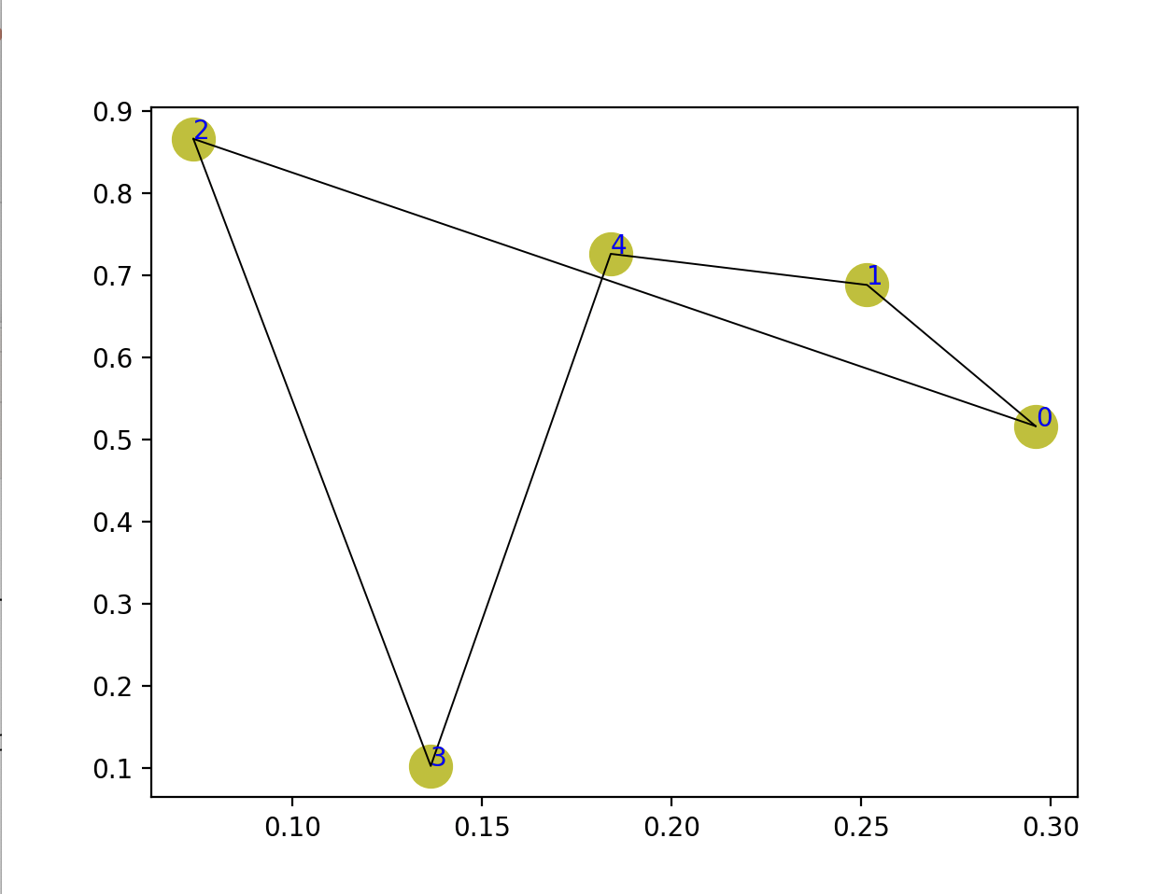
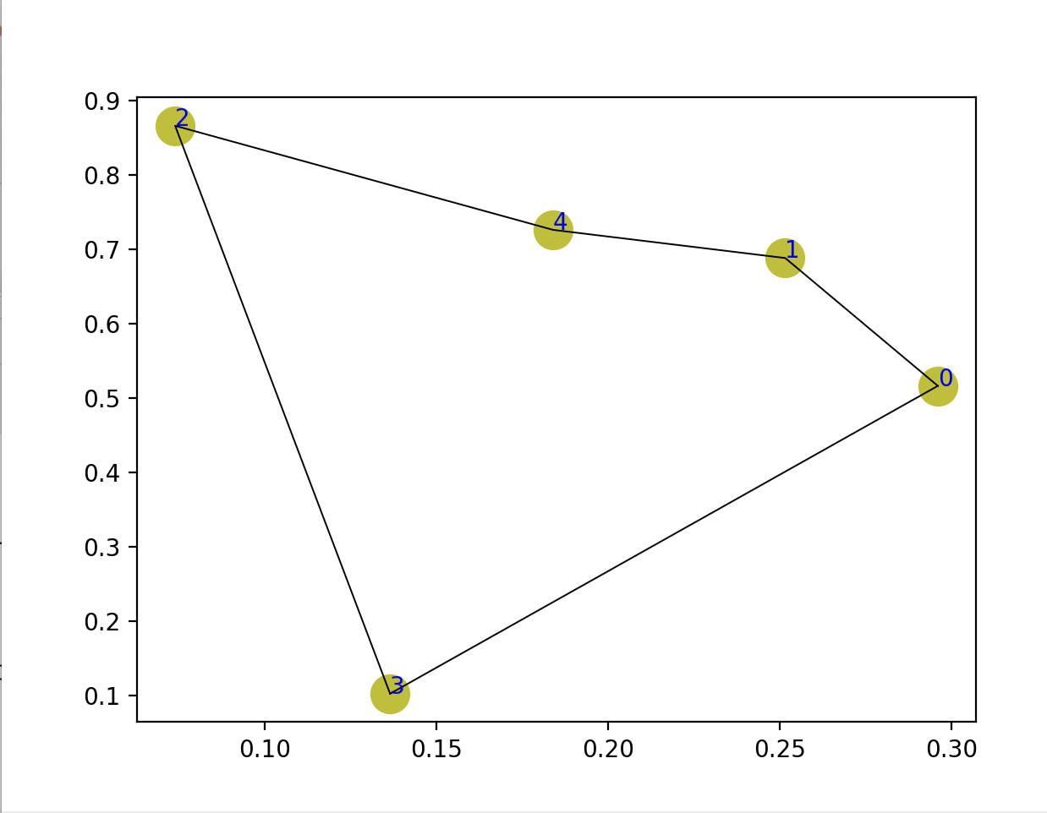
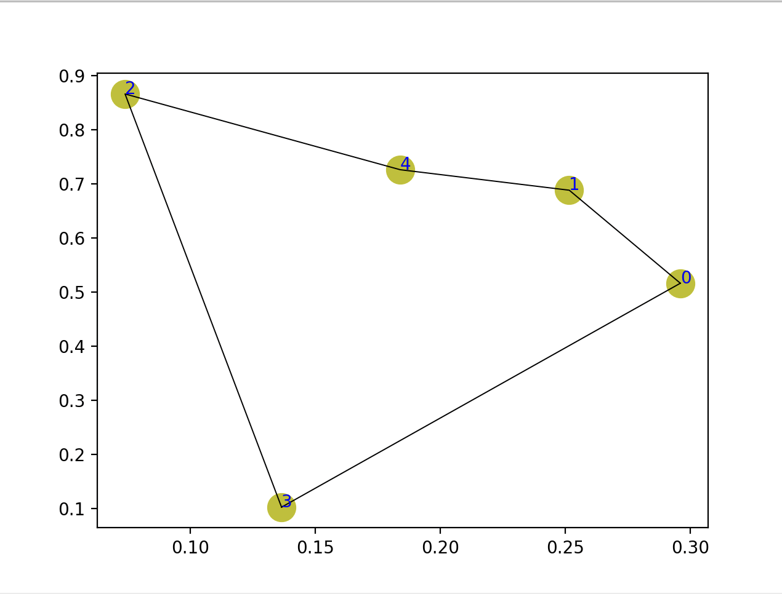
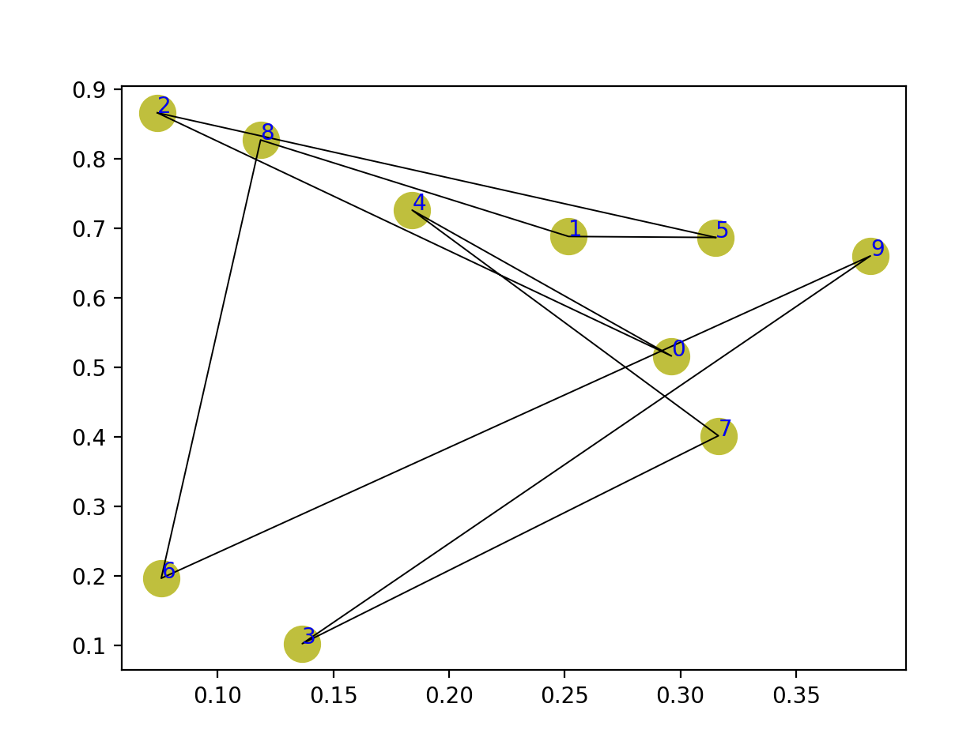
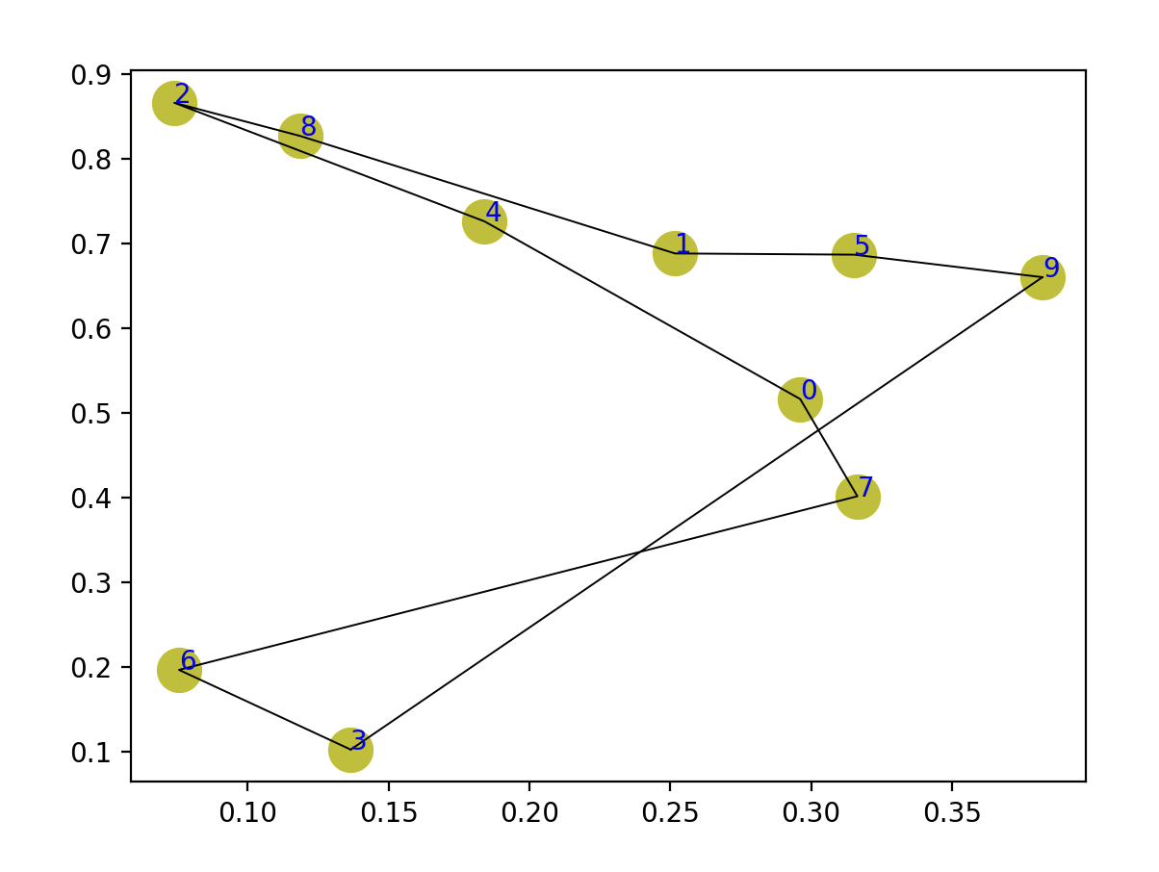
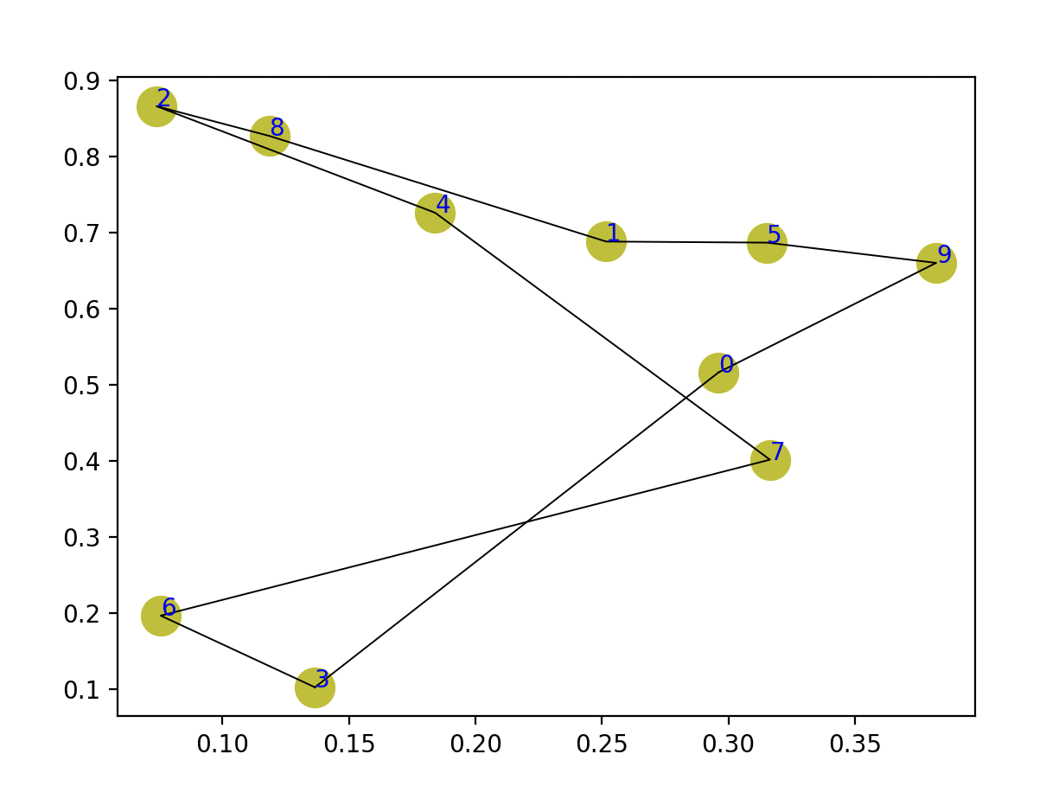
検証
２０都市で学習したデータを用いて、都市数を変えて推論をさせる
５都市
Random
Sampling
Active search
１０都市

Slide 6
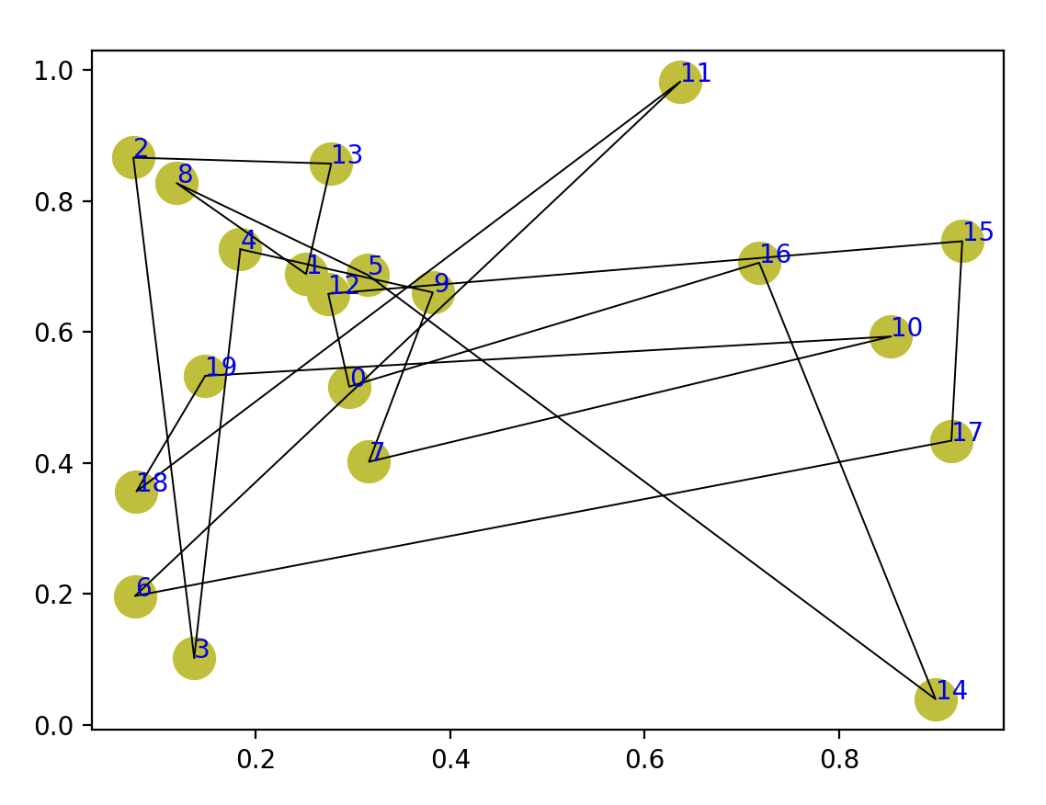
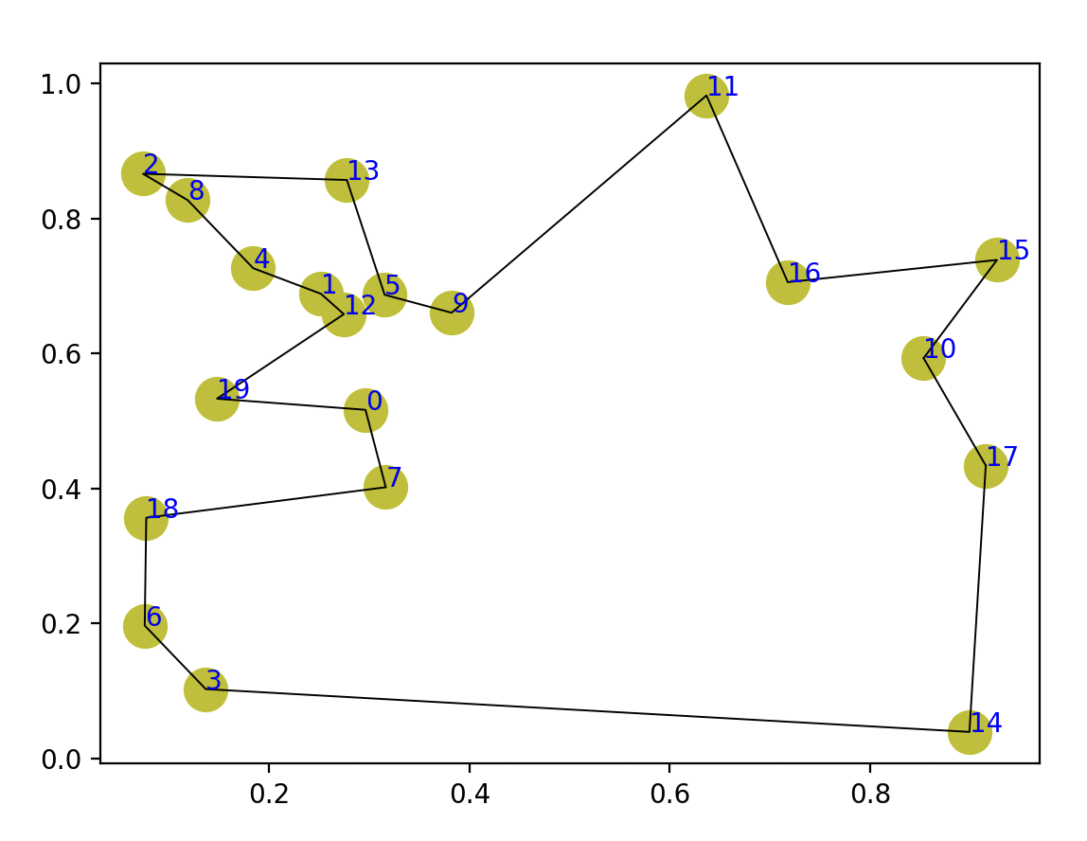
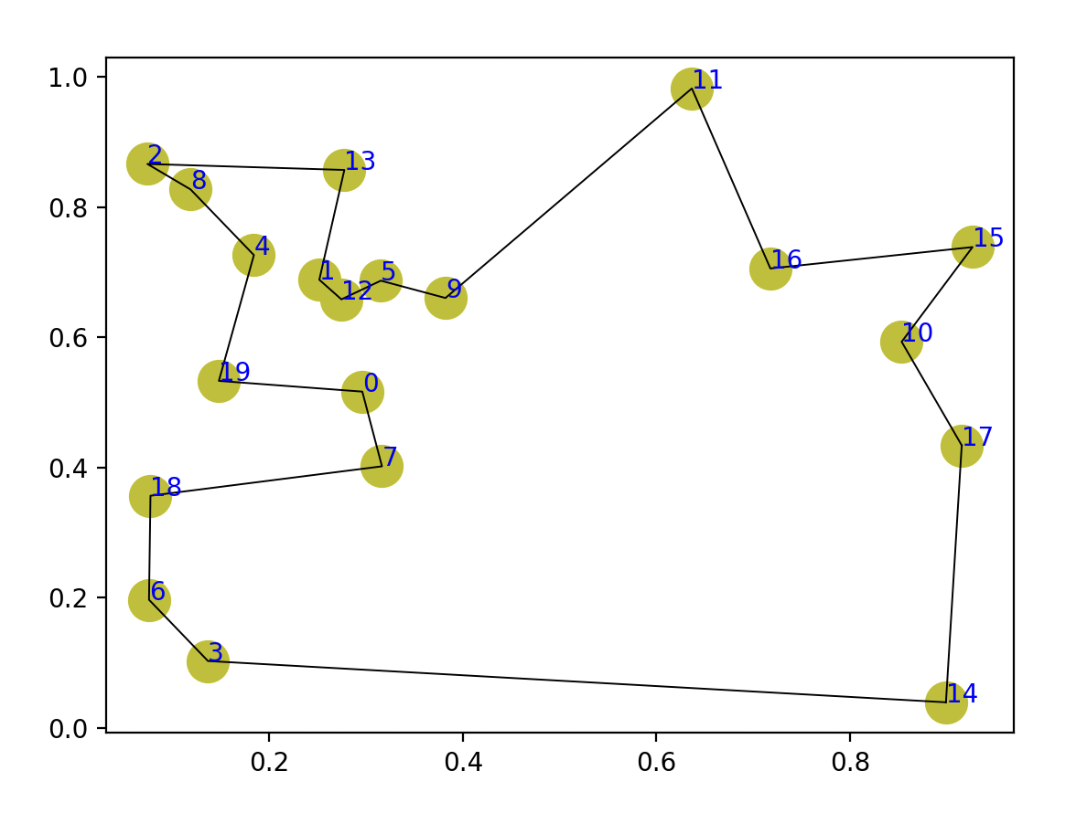
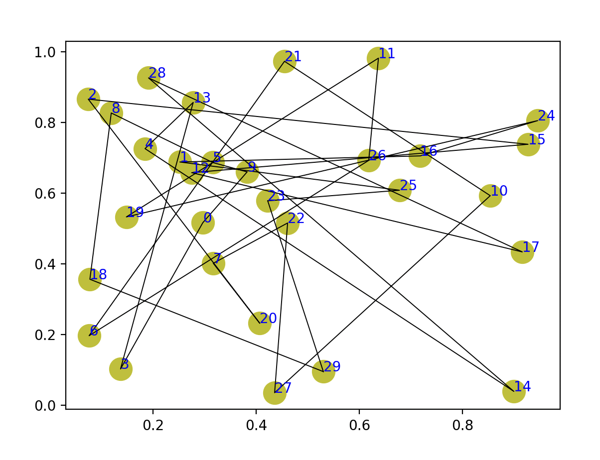
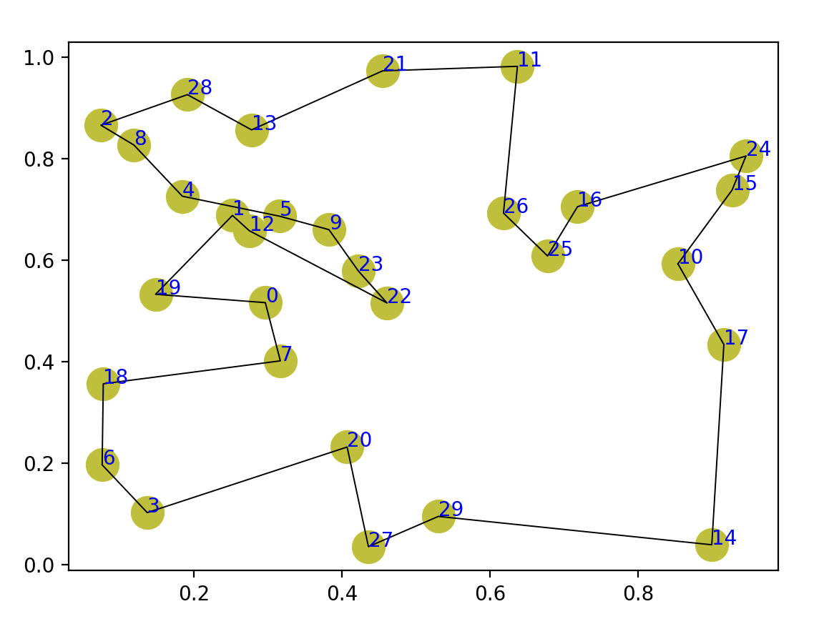
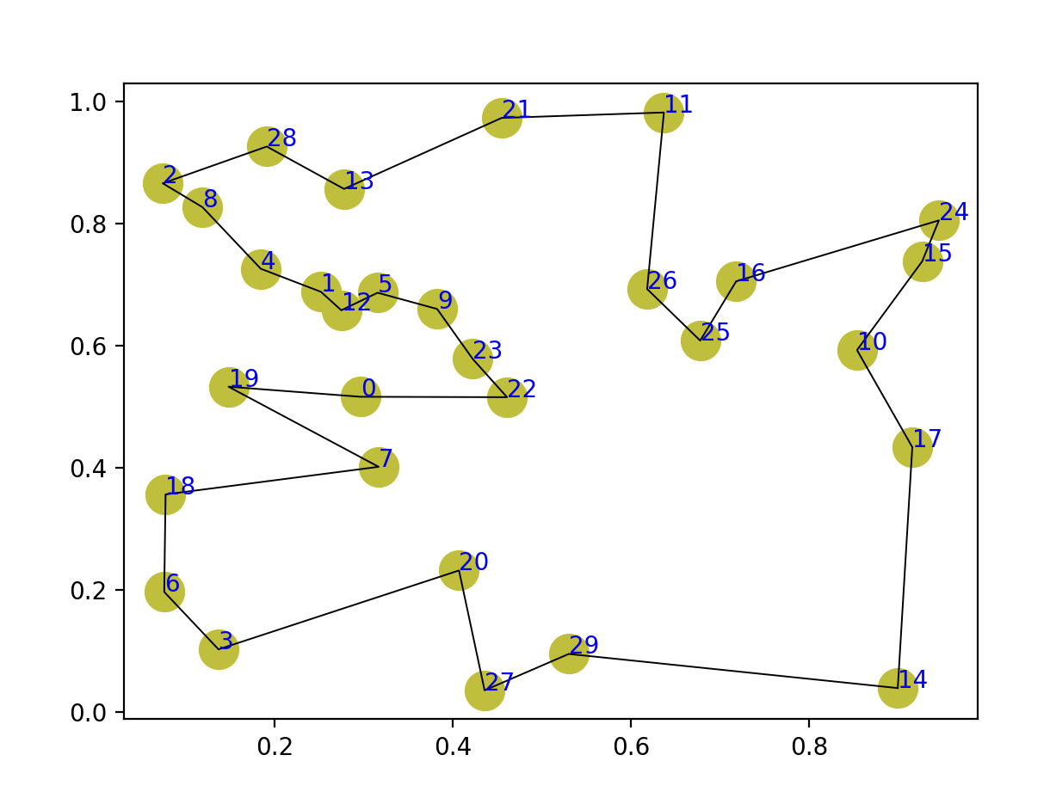
検証
２０都市で学習したデータを用いて、都市数を変えて推論をさせる
２０都市
Random
Sampling
Active search
３０都市

Slide 7
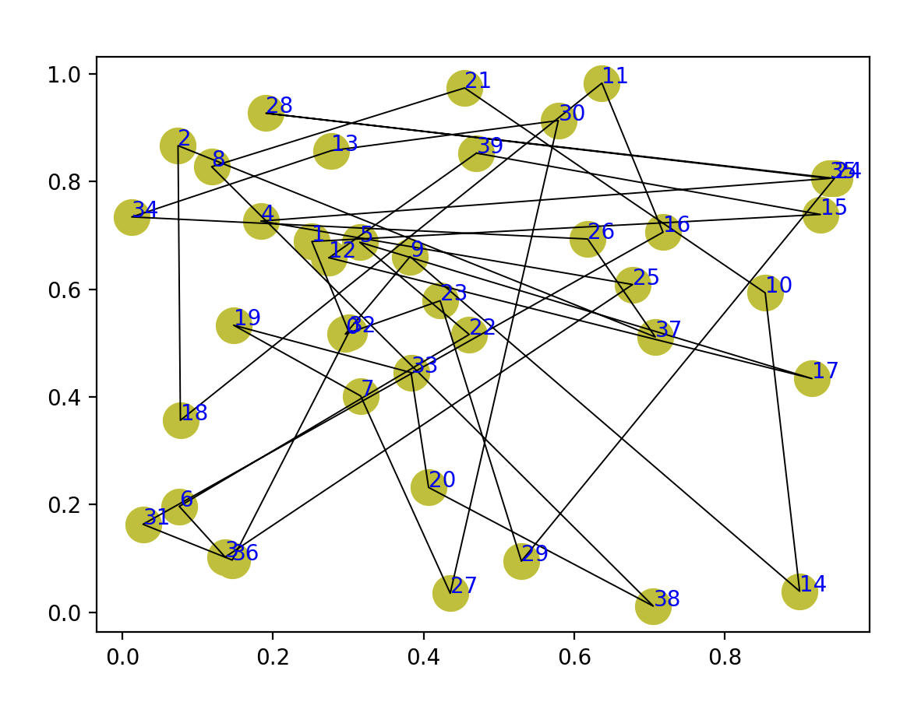
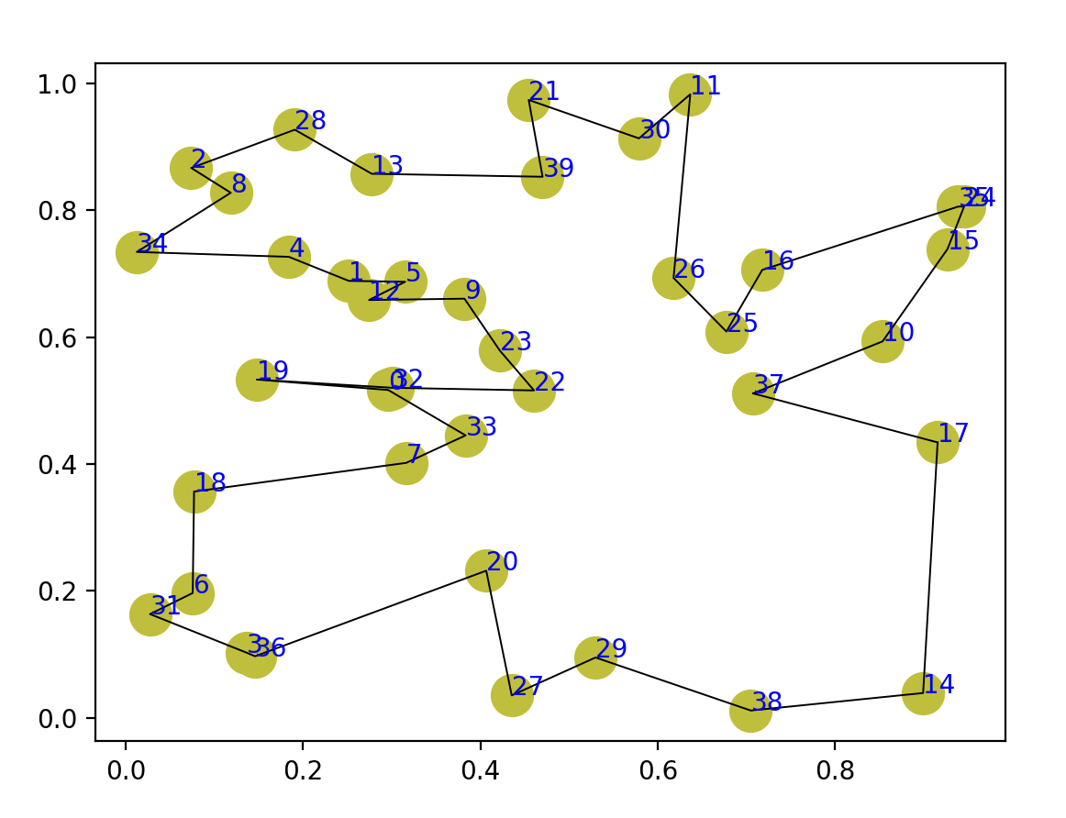
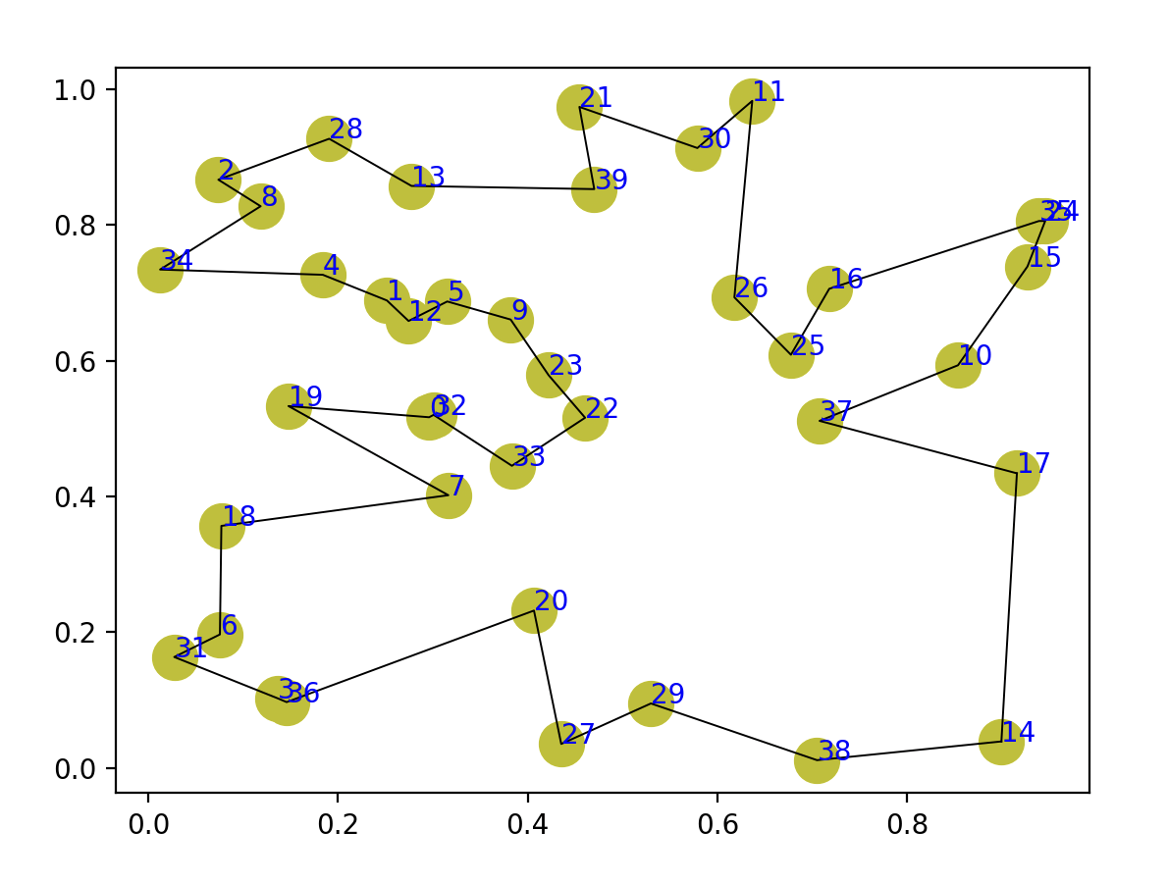
検証
２０都市で学習したデータを用いて、都市数を変えて推論をさせる
４０都市
Random
Active search
Sampling

